Slide 1


朋友圈的“观察者效应”：
被注视的你，还是真实的你吗？
汇报: 第11组
日期：2026.04.30

Slide 2



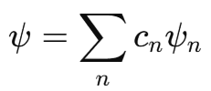
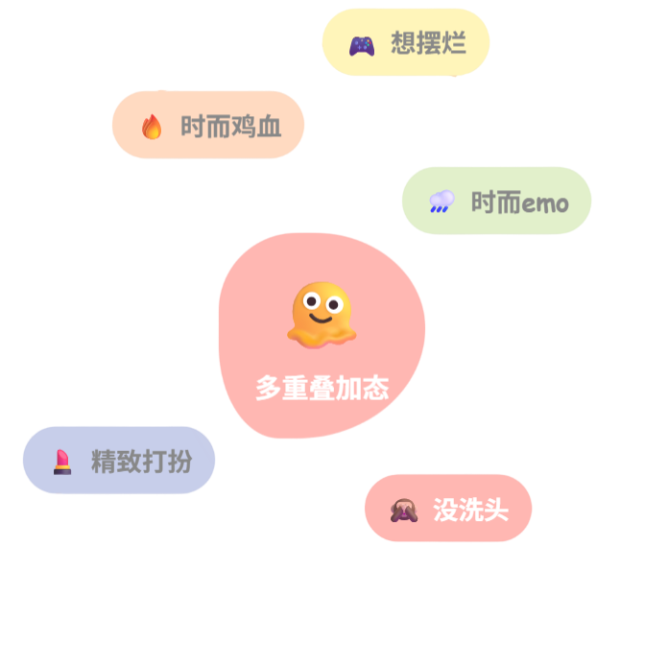
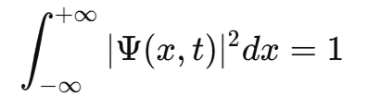
波函数：量子系统的“可能性结构”
在量子力学中，粒子的状态由波函数 表示，给出了粒子在空间中各种可能结果的概率结构。
根据统计诠释： ,
其中 表示粒子在位置 x 附近被测到的概率密度,波函数本身通常不是直接可观测量。
波函数需要满足归一化条件：
叠加态表示多种可能同时存在，而波函数本征值前面的系数加权，也可以与朋友圈概率分布被“社交环境”重新加权相类比。
开心、积极 → 更容易被展示
疲惫、焦虑 → 更容易被隐藏
精致生活 → 更容易获得反馈
类比
朋友圈中的“你”也不应该被理解成一个固定点。
现实中的你可能同时包含：
开心与疲惫、上进与摆烂、外向与孤独、精致与混乱。

Slide 3
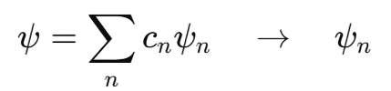
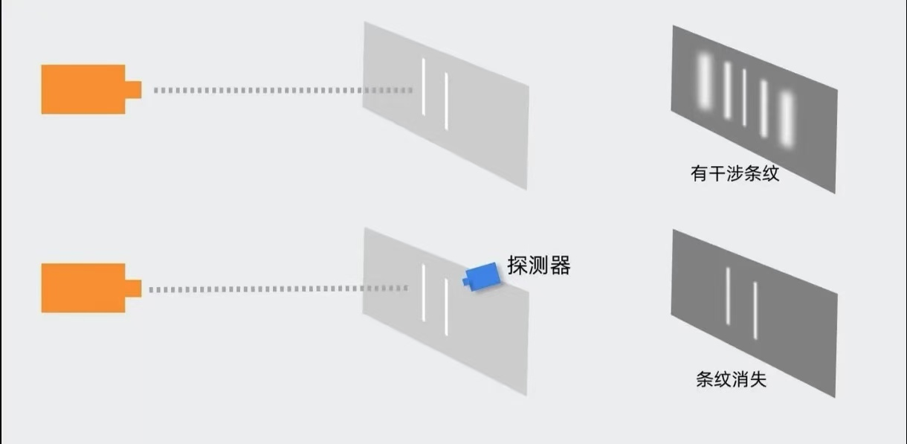

测量：从可能性到确定性的转换
量子信息
在量子力学中，测量并不是“读取信息”，而是一个物理过程。测量前系统处于叠加态，测量后系统坍缩为某个本征态。数学表达为：
测量结果出现的概率为：
朋友圈
此处，我们可以进行一个不太恰当的类比：
（1）点赞 ≈ 本征值： 点赞数 → 对某种表达的“测量结果
（2）评论 ≈测量反馈： 强化或修正你的表达方式
（3）浏览量 ≈测量发生 没人看 ≈ 没有测量 ； 被看到 ≈ 状态被“激活”
（4）分组可见≈ 投影算符 你主动选择只让谁看到 ≈ 把自己投影到某个子空间

Slide 4


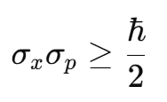


不确定性原理：真实与表现之间的张力
越想精确展示，越失去完整性
量子信息中，不确定性原理是非常重要的思想。
对于位置和动量，有：
这不是仪器不够精确造成的误差，而是量子态本身的结构限制，即系统无法同时在两个共轭变量上都完全确定。
朋友圈中的“自我展示”也存在类似张力，如：
想让别人认为你是“积极的人” 要隐藏疲惫与消极
你想塑造一个清晰形象 压缩自身的复杂性。
就像波包越窄（Δx小），动量分布越宽（Δp大）
越精确地定义自己，越可能牺牲真实自我的复杂性。

Slide 5
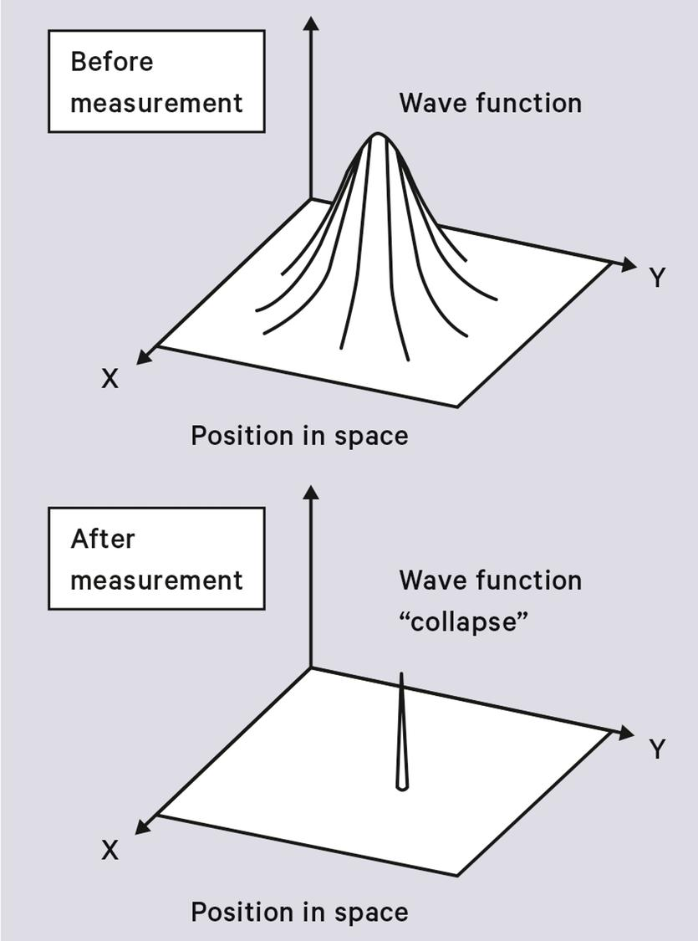
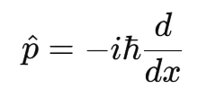
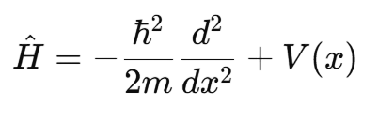




不确定性原理：真实与表现之间的张力
测量方式决定结果：你被什么“算符”观察？
可观测量由算符表示，
例如动量算符：
能量算符，即哈密顿算符：
定态薛定谔方程写作：
不同的测量，对应不同的算符；不同算符作用在同一个状态上，可能得到不同结果。
朋友圈的“观众算符”
不仅被别人测量，还在主动选择“如何被测量”。

Slide 6


总结
量子力学提醒我们，观察者无法与被观察的系统分离。在朋友圈中，你既是被观测的“粒子”，也是知晓被注视、主动调整表达的“观测者”本身。
真实的你，就像电子处于多种可能性的叠加态：时而热情时而冷漠，时而精致时而随性。当你进入朋友圈这个“测量装置”，你的自我波函数便会坍缩为一个确定的形象。这个坍缩后的版本是真实你的一部分，但绝非全部。
因此，被注视的你，只是真实自我在特定条件下呈现的一个本征态。真实的你，始终大于朋友圈里的那个投影。

Slide 7
感谢聆听！
汇报: 第11组
日期：2026.04.30

